Slide 1
Бароко

Slide 2
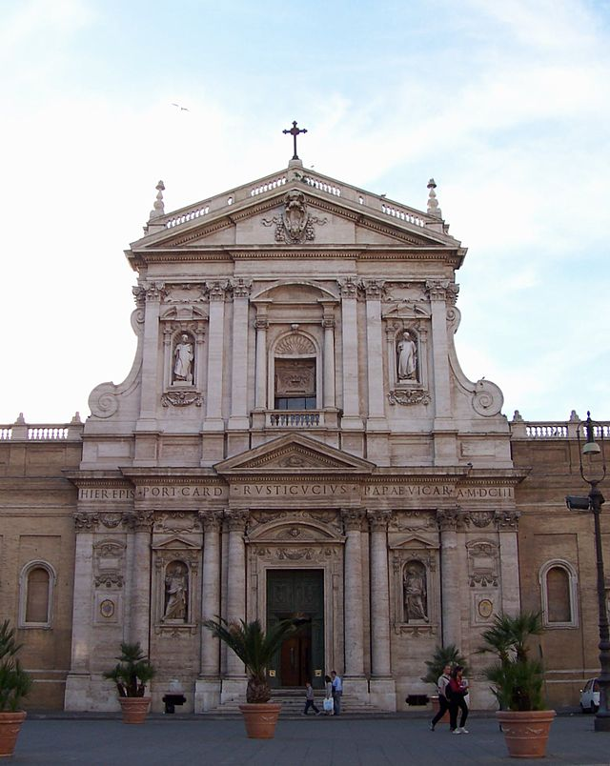
Бароко — літературний і загально-мистецький напрям, що зародився в Італії та Іспанії в середині XVI століття, поширився на інші європейські країни, де існував упродовж XVI—XVIII століть.

Slide 3
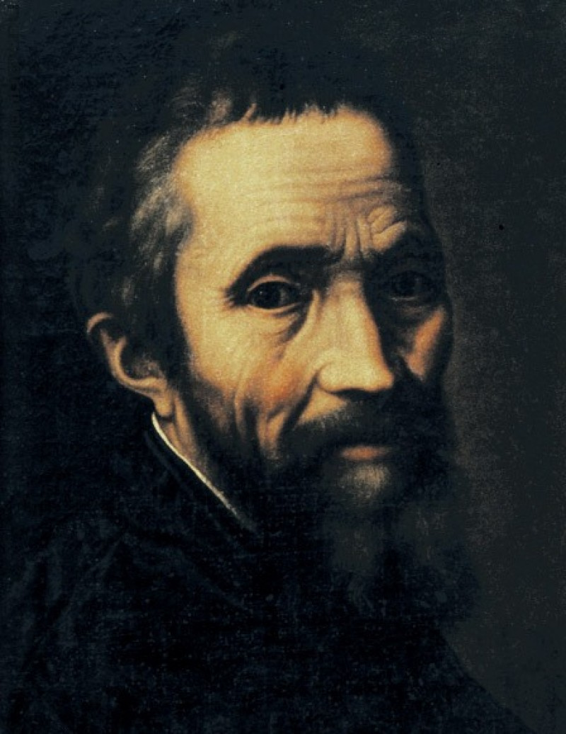
Засновником бароко вважають Мікеланджело Буанаротті.

Slide 4
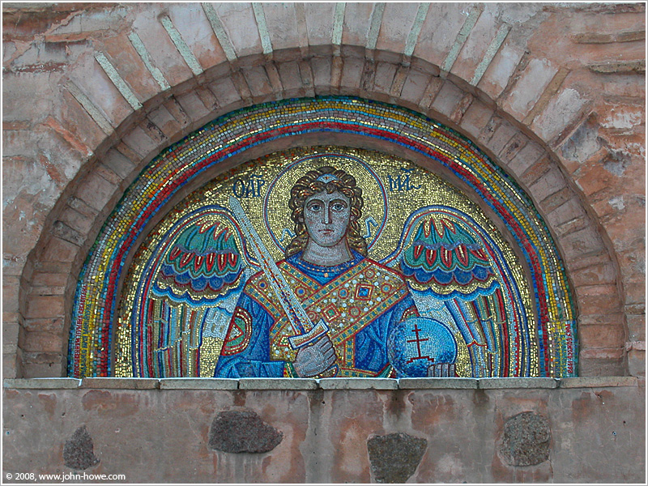
Українське бароко — назва архітектурного стилю, що був поширений в українських землях Війська Запорозького у XVII—XVIII ст. Виник унаслідок поєднання місцевих архітектурних традицій та європейського бароко.

Slide 5
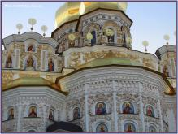
Період другої половини 17 — 18 століття називають епохою староукраїнської культури, тобто тієї, що передувала новій, створеній за останні два століття. Мистецтво тієї доби розвивається в стилі бароко, котрий проникає в усі культурні сфери і набуває свого розквіту у 18 столітті як відоме всьому світові «українське бароко».

Slide 6
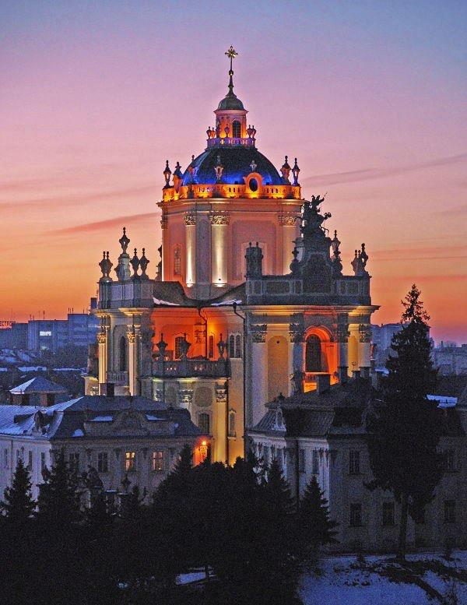
В цей період нового вигляду набуває Київ, створюється сучасний образ старого міста. Йде інтенсивне будівництво північного Лівобережжя, зокрема Чернігова. Типово барочні споруди будуються на західноукраїнських землях, особливо у Львові. Народжується українська національна архітектурна школа, що дала світові таких відомих майстрів як І. Григорович-Барський, С. Ковнір, Іван Зарудний.

Slide 7
Українське бароко 17 ст. називають «козацьким», бо саме козацтво було носієм нового художнього смаку.

Slide 8
Особливе місце в українському мистецтві доби бароко належало художній школі та друкарні Києво-Печерської лаври.

Slide 9
Стиль бароко в архітектурі України

Slide 10
Софія Київська

Slide 11
Успенський собор Києво-Печерської лаври

Slide 12
Катерининська церква, Чернігів

Slide 13
Золотоверхий Михайлівський собор

Slide 14
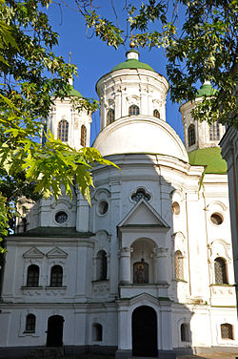
Тризубоподібна Покровська церква (Київ). 1766 р.

Slide 15
Петропавлівська церква Густинського монастиря на Чернігівщині. 1693 р.

Slide 16
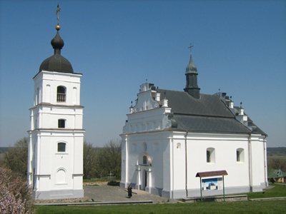
Церква Святого Пророка Іллі в Суботові, споруджена коштом Богдана Хмельницького впродовж 1651–1656 рр.

Slide 17
Георгіївська церква Видубицького монастиря в Києві. 1696 р.

Slide 18
Висновок
Українське козацьке бароко розвивалось під впливом норм естетики, з одного боку — європейського бароко, з другого — народної. Разом з тим воно є ланкою в розвитку загальноєвропейської культури, становлячи одну з національних шкіл цього великого художнього стилю.

